Slide 1
Introduzione al Workshop di Fisica ATLAS Italia
M. Cobal, S. Giagu
Università di Udine e INFN, Università di Roma I e INFN
Napoli, 18-19 Maggio 2011

Slide 2
Scopo del Workshop
Fornire un quadro completo dell’attività di fisica in Italia, mostrando – nelle varie aree – l’inserimento a livello internazionale e la collaborazione tra gruppi in Italia
Ormai presenti “cluster” italiani nelle varie aree che mostrano una solida collaborazione: eg. Top (Bologna, Genova, Milano, Udine), Susy (Milano, Lecce, Pavia, Udine), W/Z (Roma1, Roma2, Bologna, Pavia, Frascati)

Slide 3
Programma del Workshop
18 Maggio 2011

Slide 4
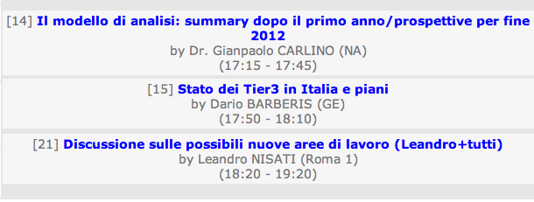

Slide 5
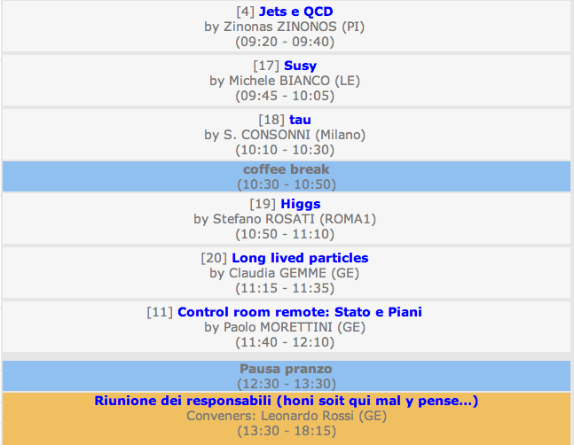
19 Maggio 2011

Slide 6
Talk dati nel 2011
Elenco talk assegnati dallo Speaker Committee (non dai sistemi)
Altri talk: Detector, Performance, Luminosity
FTE ricavati dai preventivi INFN
19 talks assegnati

Slide 7
Talk dati nel 2011: confronto con altri paesi
7,2 %
Elenco talk assegnati dallo Speaker Committee (non dai sistemi)
Talk di ogni categoria (Fisica, Detector, Luminosità)
Totale talk assegnati: 264
Talk assegnati all’ Italia: 19

Slide 8
Talk dati nel 2010
Elenco talk assegnati dallo Speaker Committee (non dai sistemi)
Altri talk: Detector, Performance, Luminosity
FTE ricavati dai preventivi INFN
28 talks assegnati

Slide 9
Talk dati nel 2010: confronto con altri paesi
7,4 %
0,82 %
Totale talk assegnati: 376
Talk assegnati all’ Italia: 28

Slide 10
Summary talk 2010+2011 confronto con altri paesi
0,82 %
7,3 %
Negli ultimi due anni, talk assegnati all’ Italia in percentuale un
pò più bassa: 47 talk su 640
Germania (1.16%), Inghilterra (1.14%), Svizzera (1.6%), USA (1.2%)
Forse vale la pena monitorare le assegnazioni?

Slide 11
Talk dati nel 2009: confronto con altri paesi
10,0 %
Nel 2009 miglior trattamento per l’ Italia
Germania sempre alta (1.6%) con Svizzera (1.4%)
Totale talk assegnati: 251
Talk assegnati all’ Italia: 25

Slide 12
Editori/membri di Ed Board
Statistica relativa agli articoli e alle CONF note (no INT note!!)
Consultati i vari istituti e fatto cross check con il GLANCE DB
In caso di incongruenze (GLANCE contiene degli errori), consultati i gruppi coinvolti
Se presenti più editori di un istituto, contato come un unico contributo
Fa fede la data in cui l’editore/membro dell’ Ed Board è stato designato

Slide 13
Membri di Ed Board

Slide 14
Editors

Slide 15
Similfellow assegnati ultime 3 tornate

Slide 16
Nell’ organigramma di ATLAS
Nel 2009
CP convener: 2
Phys group convener: 2
Computing coord: 1
Authoship comm member: 1
Pub com member: 2
Speaker com member: 1
POTS member: 1
Nel 2010
CP convener: 1
Computing coord : 1
Pub com member: 2
Speaker com member: 1
Nel 2011
CP convener: 1
Phys coord: 1
Pub com member: 2
Speaker com member: 1
Occorre individuare buoni candidati e appoggiarli
per le posizioni rilevanti per la fisica

